Slide 1

Homework - UI/UX Design

Slide 2
1. Soal & Instruksi
Soal
Kalian akan diminta untuk melakukan observasi dan memikirkan cara untuk meningkatkan kualitas suatu produk atau layanan perbankan.
Rancangan Project harus sesuai dengan tahapan design thinking yang sudah dipaparkan dalam kelas.
PR ini akan menilai bagaimana pemahaman kalian tentang design thinking baik secara teori dan pengaplikasiannya.
Instruksi Pengerjaan
Pilih salah satu produk/layanan perbankan yang kalian kenal
Tuliskan rancangan kegiatan kalian sesuai dengan framework design thinking dalam template yang sudah disediakan di halaman berikutnya.

Slide 3
Template
Tahapan | Kegiatan & Hasil Kegiatan
Empathy | <Tuliskan di kolom ini apa yang akan kalian lakukan untuk bisa mencari tahu permasalahan pada layanan tersebut> Tipe Riset apa yang akan anda lakukan Metode apa yang digunakan: Heuristic Evaluation Siapa pengguna yang akan ditemui (contoh: anak sekolah yang menggunakan kendaraan umum) Tuliskan hasil data dari riset disini.
Deﬁne | Apa yang akan kalian lakukan dengan data yang kalian dapatkan? Tulisan bagaimana kalian akan mengolah data yang didapat Buatlah insight berdasarkan data yang didapat Buat kalimat HMW dari insight yang telah dibuat:
Ideate | Bagaimana cara kalian mendapatkan ide untuk menyelesaikan masalah tersebut? Tuliskan ide ide yang kalian dapatkan
Prototype | Buatlah prototipe sederhana (1 halaman saja), berdasarkan ide yang didapat dari tahap sebelumnya Jangan lupa tentukan konsep desain MVP terlebih dahulu Gunakan pena dan kertas, foto kemudian upload disini

Slide 4
jawaban:
Tahapan | Kegiatan & Hasil Kegiatan
Empathy | Saya mewawancari teman saya bernama Amalia, salah satu pengguna Banking, dia mengatakan kalau dia kurang menyukai layanan cek saldo saja harus login yang dimana fitur “ingat sandi” tidak ada. Terkhususnya buat orang tuanya. Kadang orangtuanya lupa sandi akun Banking mereka jadi mereka jarang menggunakannya.
Deﬁne | Dari hasil wawancara saya, saya pun memeriksa ulasan pada aplikasinya. Dan 3 orang dari 15 ulasan yang saya baca, mengatkan layanan “cek saldo” juga kurang memadai. Apalagi digunakan di waktu mendesak ketika mengecek keuangan untuk transfer atau membayar tagihan. Ini adalah bukti bahwa fitur aplikasinya belum cukup memudahkan pengguna. Jadi saya berfikir “bagaimana jika di bagian home login saya menambahkan fitur ‘cek saldo’ agar memudahkan untuk mengecek saldo mereka?” atau, “bagaimana saya membuat fitur log in yang lebih mudah dan cepat”
Ideate | Saya memperoleh beberapa ide yang mungkin muncul: Fitur Cek Saldo Cepat: Menambahkan tombol cek saldo langsung di halaman utama sebelum login. Fitur “Ingat Saya”: Menerapkan opsi untuk mengingat akun pengguna agar tidak perlu login setiap kali. Verifikasi Biometrik: Menggunakan pemindaian sidik jari atau pengenalan wajah untuk akses cepat. Pembaruan Antarmuka: Mendesain ulang tampilan aplikasi agar lebih intuitif dan ramah pengguna
Prototype

Slide 5
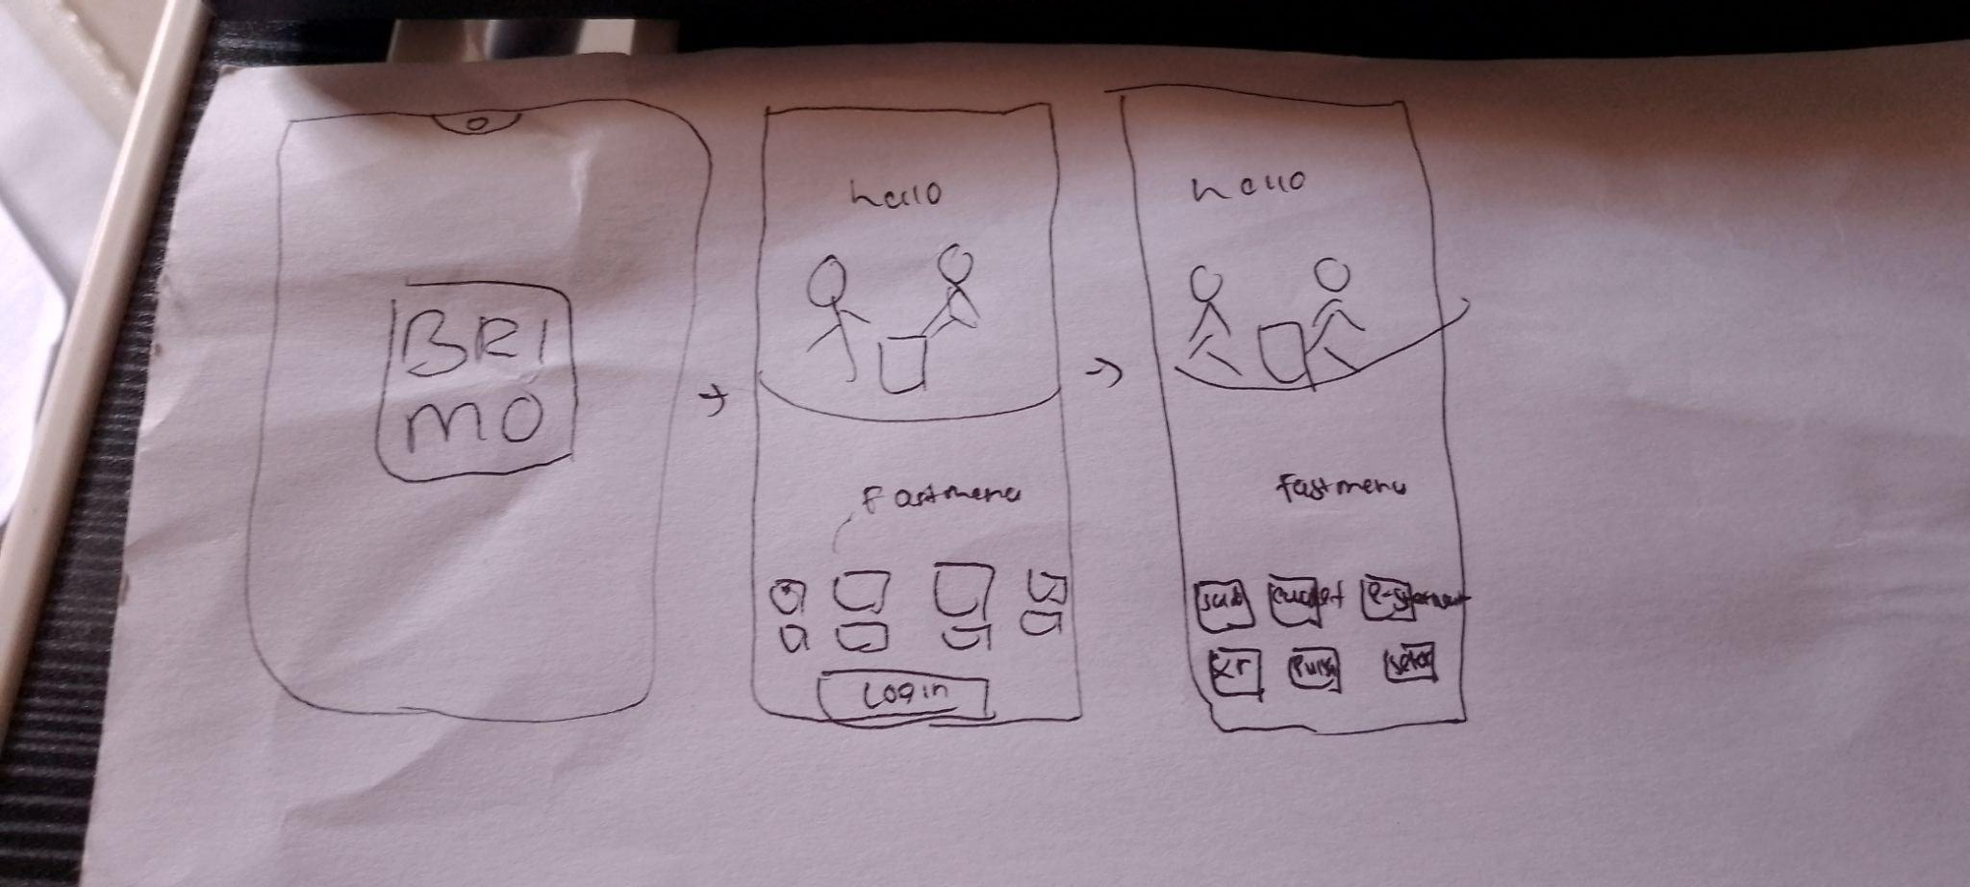
prototype

Slide 6

2. Soal & Instruksi
Hint
Ubah persona yang Anda identiﬁkasi selama penelitian menjadi alat yang dapat Anda gunakan untuk membuat keputusan desain. Anda sebaiknya hanya mendesain maksimal untuk dua persona, meskipun riset Anda menghasilkan lebih dari dua persona.
Persona harus mencakup campuran informasi dari orang yang Anda wawancarai dengan tujuan dan kebutuhan yang sama.
Saran:
Kembangkan model yang Anda mulai di kelas.
Gunakan template yang sudah disediakan.

Slide 7

Template Persona
Latihan
Dia bernama Amalia. Umurnya 23 tahun. Dia sudah menggunakan aplikasi Brimo sejak tahun 2019 sampai sekarang. | Dia menggunakan aplikasi BRImo untuk menerima transfer atau mentransfer. Biasa juga dipakai alat bantu untuk pembayaran non tunai, seperti bayar tagihan, belanjaan dll.
Dia selalu melakukan transaksi ketika suaminya sudah gajian dia menaruh uangnya sebagian di bank. Setiap bulannya ada 3-5 kali dia melakukan transaksi di Brimo | Dia melakukan itu untuk transaksi untuk beli token, bayar PDAM, dan bayar cicilan. Kata dia, untuk pembayaran seperti itu biasanya sebelum tanggal 10. Sisanya untuk kebutuhan rumah seperti sandang dan pangan
Nama

Slide 8

3. Competitor Analysis
Hint
Lanjutkan analisis kompetitif Anda. Identifikasi siapa 2-3 pesaing Anda dan apa yang mereka
lakukan. Ingat, Anda bertanggung jawab untuk memilih kriteria yang ingin Anda bandingkan.
Pilih salah satu struktur yang ditampilkan dalam kelas: Prioritas Fitur atau Pro/Kontra.
Saran:
Mengapa pesaing ada di pasar?
Masalah apa yang mereka pecahkan?
Bersikaplah objektif dan tunjukkan apa yang dilakukan pesaing dengan baik dan apa yang dapat mereka lakukan dengan lebih baik.
Jika perlu, gunakan screenshot untuk menjelaskan poin Anda.
Temukan peluang untuk peningkatan.

Slide 9
Pesaing (Kompetitor)
Latihan
 | Nama | Deskripsi
Pesaing 1 | BCA | Banyak yang menggunakan BCA karena Kemanan BCA yang memadai dari BRI. Banyak kasus uang nasabah BRI hilang, sedankan tidak ada. Pelayanan BCA juga lebih baik dari BRI
Pesaing 2 | MANDIRI | Untuk mandiri uang di bank bisa ditarik tunai sedangkan BRI harus menyisihkan 50ribu.
Pesaing 3 | SEABANK | Seabank menyediakan gratis transfer ke semua bank hingga 100x transaksi sedangkan BRI tidak.

Slide 10

Terima kasih!

